Slide 1

Anticipez les besoins en consommation électrique de bâtiments
Data & Analytics
Eric Blanvillain - 16-11-2021

Slide 2

Problématique
Mon rôle :
Je travaille pour la ville de Seattle. Pour atteindre son objectif de ville neutre en émissions de carbone en 2050, mon équipe s’intéresse de près aux émissions des bâtiments non destinés à l’habitation.
Des relevés minutieux ont été effectués par des agents en 2015 et en 2016. Cependant, ces relevés sont coûteux à obtenir.
A partir de ceux déjà réalisés, je veux tenter de prédire les émissions de CO2 et la consommation totale d’énergie de bâtiments pour lesquels elles n’ont pas encore été mesurées.
Les points à aborder :
Présentation de la donnée de la ville de Seattle, quelles sont les données utiles ?
Comment traiter la donnée (cleaning/feature engineering) -> création du dataset prédiction
Présentation des indicateurs clefs (TotalGHGEmissions, SiteEnergyUse(kBtu))
Etude des modèles de prédiction “potentiels”
Evaluation de l'utilité du EnergyStar Score

Slide 3
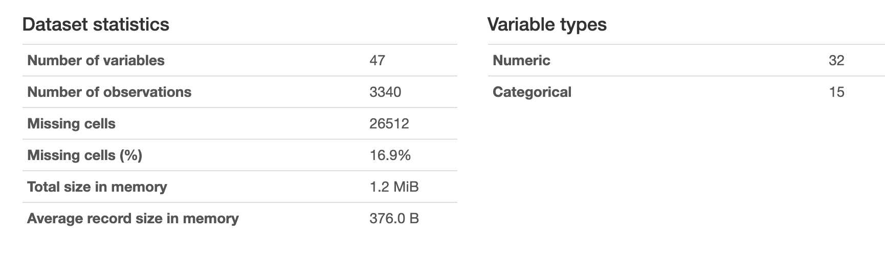
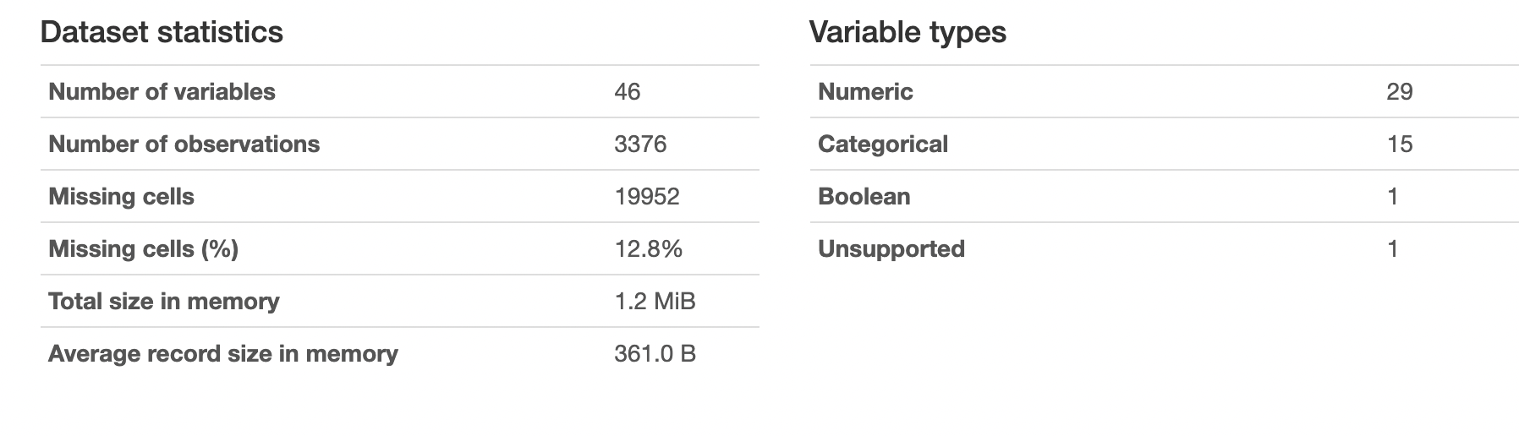
Présentation du Dataset (1/2) “pre cleaning”
2015
1 - Adapter les colonnes non-conformes
2 - Remplir la donnée manquante
3 - Supprimer/modifier certaines colonnes
2016
made with : pandas-profiling v3.1.1

Slide 4
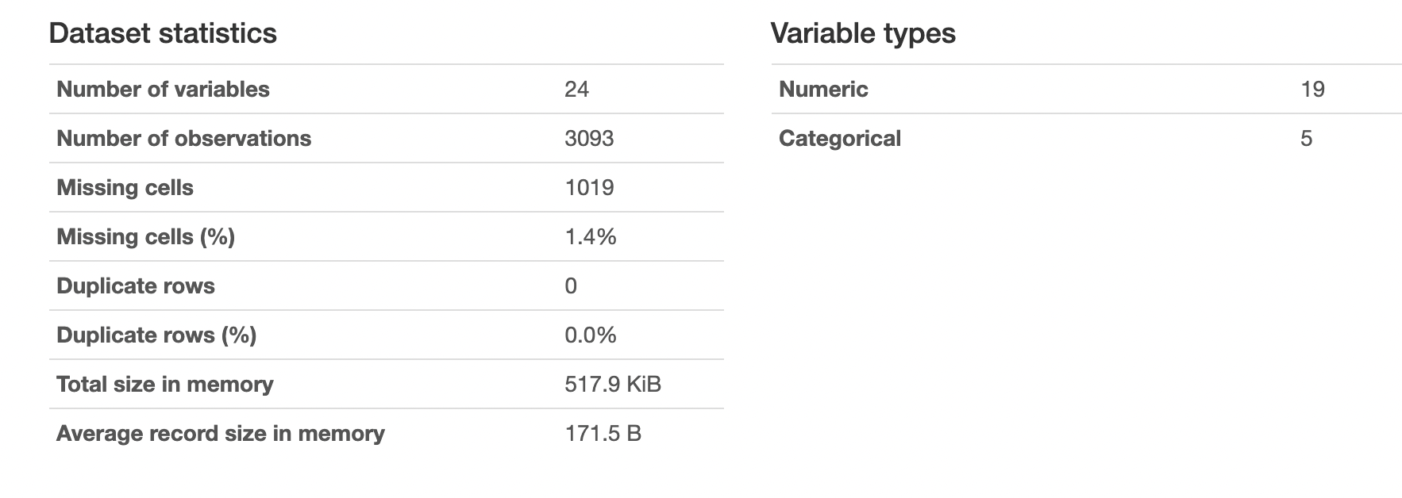
Présentation du Dataset (2/2) “post cleaning”
(EnergySTAR Score) = 33% vide
Et maintenant ?
-> Etude de la donnée/indicateurs
-> Choix du modèle
-> Modélisation
Non Residential Buildings
made with : pandas-profiling v3.1.1

Slide 5
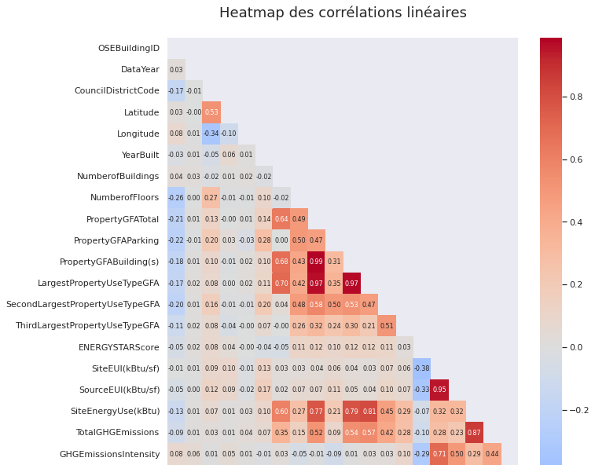
Explication des variables
Les variables à prédire sont :
TotalGHGEmissions - “Emission C02”
SiteEnergyUse(kBtu) - “Consommation d’energie”
Plusieurs variables concernent les surfaces (GFA = Gross floor area)
En prenant en compte toutes les consommations d'énergie, le score “SiteEnergyUse(kBtu)” fournit une évaluation complète de l'efficacité énergétique d'un bâtiment.
Notes:
Explication des variables :
Plusieurs variables concernent les surfaces (GFA = Gross floor area) :
- Gross floor area : surface totale
- PropertyGFAParking : surface des parkings
- PropertyGFABuilding(s) : surface des bâtiments
- ListOfAllPropertyUseTypes : les différentes utilisations des surfaces (Hotel, Parking, Restaurant, Piscine, etc.)
- LargestPropertyUseType / LargestPropertyUseTypeGFA : principale destination du bâtiment et sa surface
- SecondLargestPropertyUseType / SecondLargestPropertyUseTypeGFA : seconde destination du bâtiment et sa surface
- ThirdLargestPropertyUseType / ThirdLargestPropertyUseTypeGFA : troisième destination du bâtiment et sa surface
Concernant l'énergie, ENERGY STAR nous indique :
- SiteEUI(kBtu/sf) / SiteEUIWN(kBtu/sf) : Energy Use Intensity (EUI) ou intensité de la consommation d'énergie ; l'EUI exprime la consommation d'énergie d'un bâtiment en fonction de sa taille ou d'autres caractéristiques.
- SourceEUI(kBtu/sf) SourceEUIWN(kBtu/sf) : la source d'énergie est l'unité d'évaluation la plus équitable pour comparer différents bâtiments entre eux. La source d'énergie représente la quantité totale de combustible brut nécessaire au fonctionnement du bâtiment. Il intègre toutes les pertes de transmission, de livraison et de production. En prenant en compte toutes les consommations d'énergie, le score fournit une évaluation complète de l'efficacité énergétique d'un bâtiment.
SiteEnergyUse(kBtu) SiteEnergyUseWN(kBtu) SteamUse(kBtu) Electricity(kWh) Electricity(kBtu) NaturalGas(therms) NaturalGas(kBtu) : l'utilisation des énergies est exprimée en diverses unités :
- kBTu : le B.T.U. (British Thermal Unit) est une unité de mesure d'énergie thermique. Le BTU, de symbole Btu, est utilisé dans les pays anglo-saxons et asiatiques et équivaut à 1055,06 Joule ou 252 calories.
- 1 BTU est l’énergie nécessaire pour chauffer ou refroidir une livre d’eau de 1 degré Fahrenheit au niveau de la mer.
Pour convertir une puissance en Btu une puissance en watt il suffit de diviser la puissance en Btu par 3414,5 pour obtenir la puissance en Kw.
- therms : le therm est une unité d'énergie thermique anglo-saxone égale à 1 000 000 unités thermiques britanniques (BTU).
1 kWh = 0.034095106405145 thm
1 thm = 29.329722222222 kWh

Slide 6
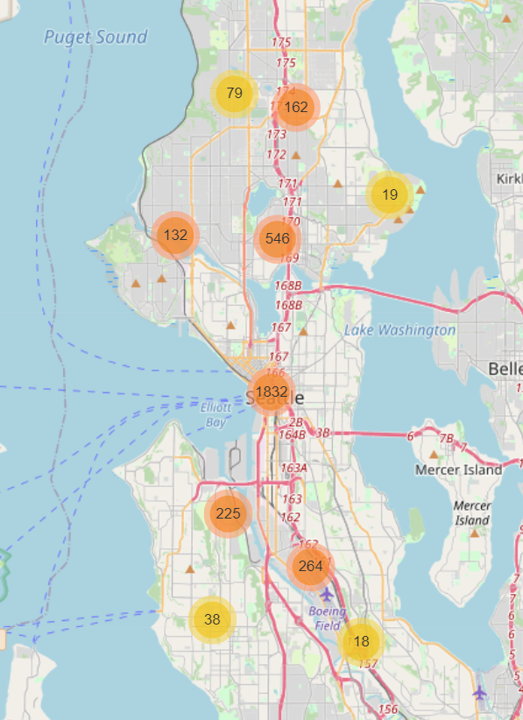
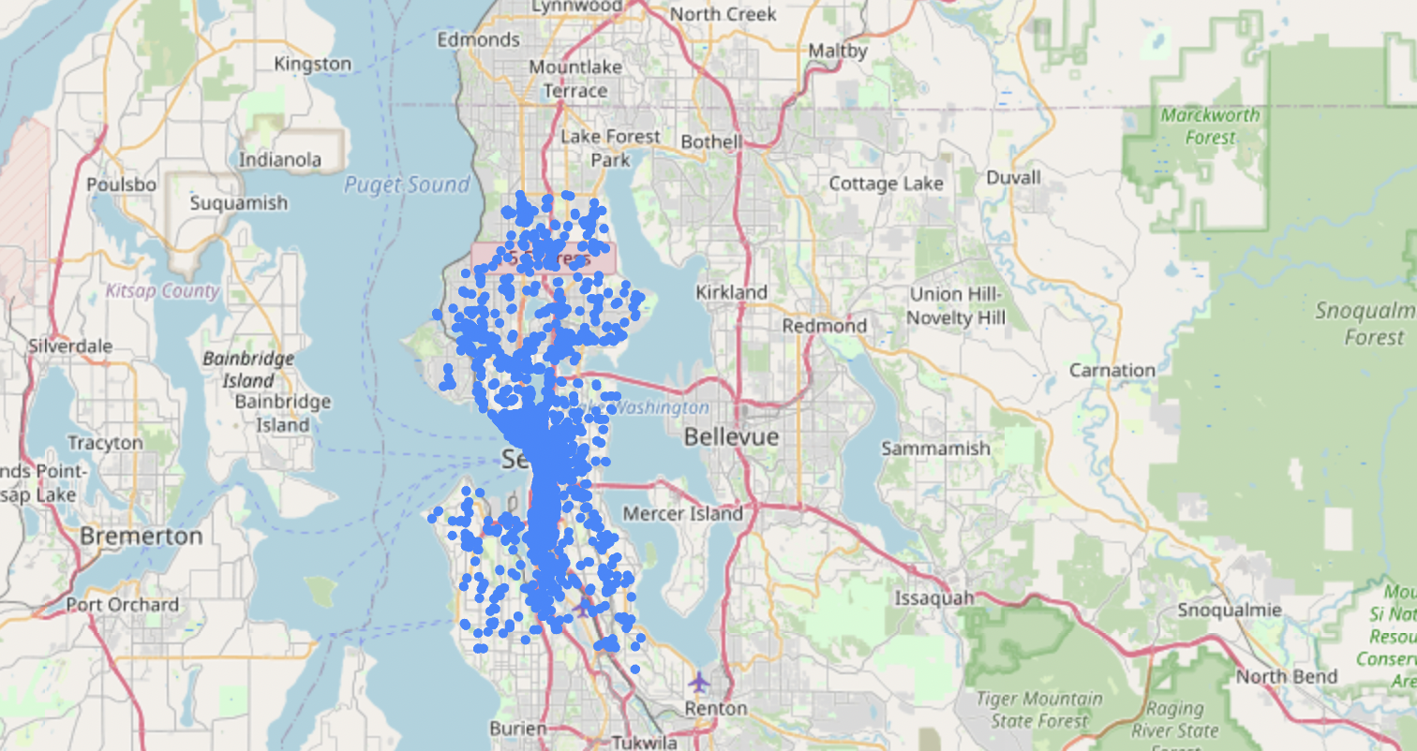
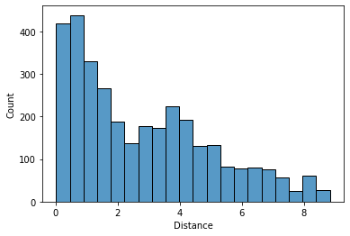
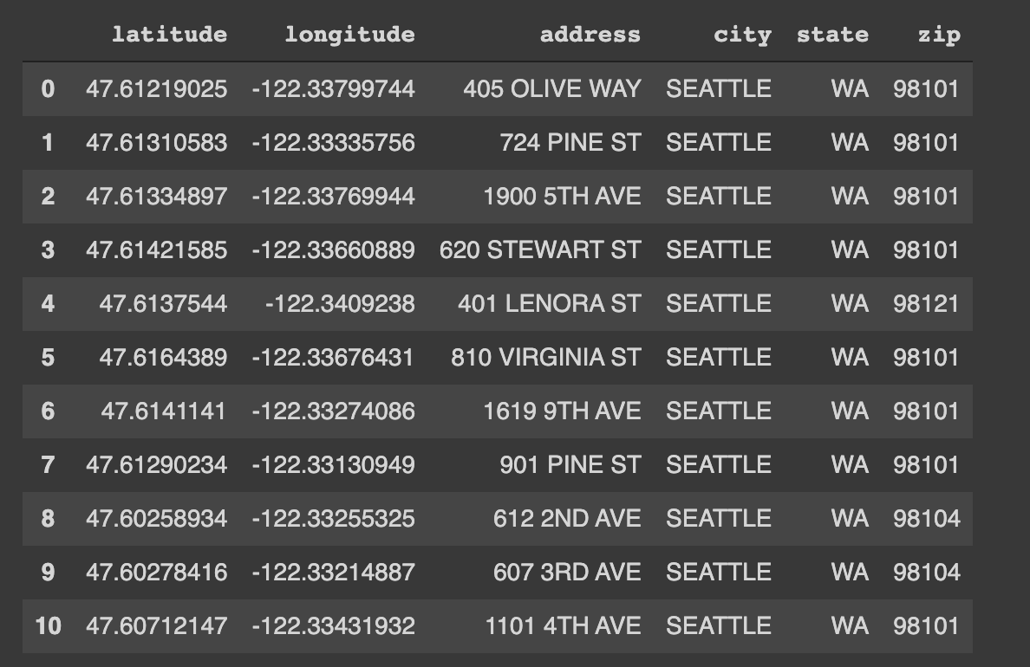
Etude des bâtiments et features engineering (1/7) - localisation

Slide 7
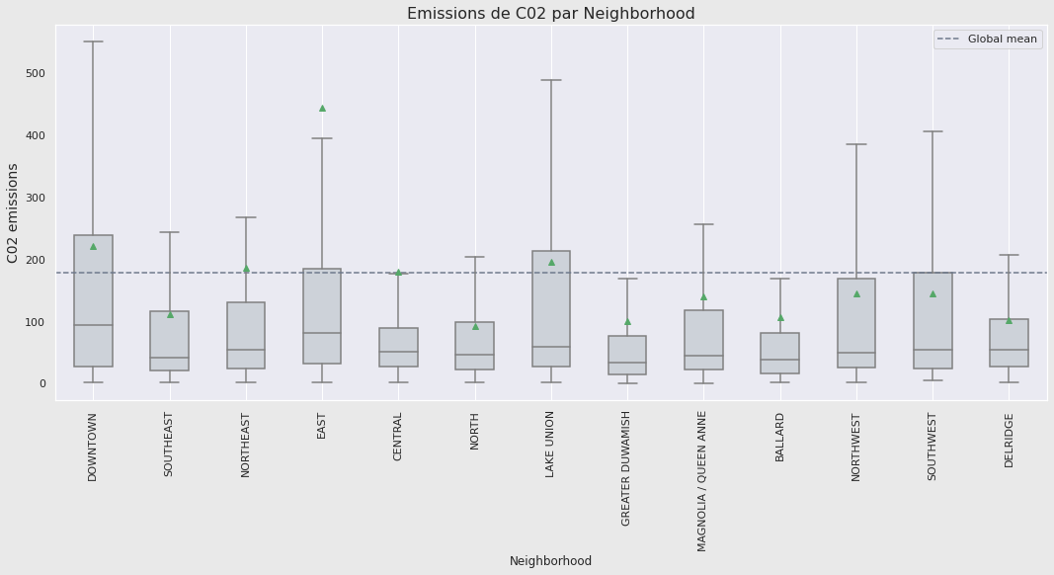
Etude des bâtiments et features engineering (2/7) - quartier

Slide 8
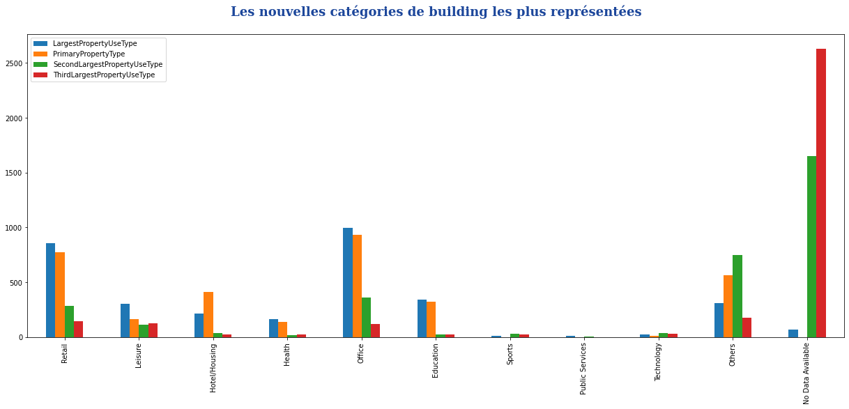
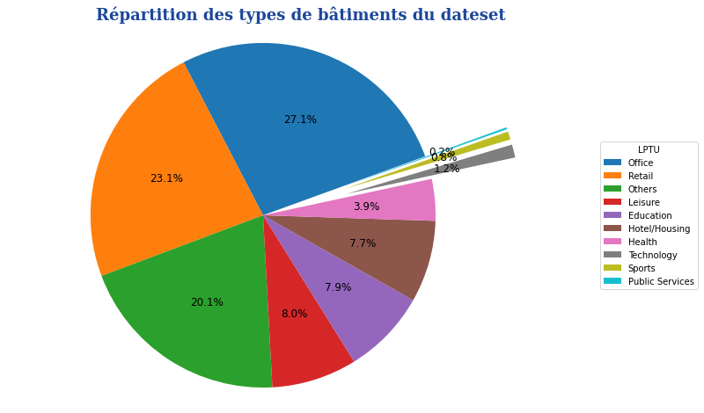
Etude des bâtiments et features engineering (3/7) - type

Slide 9
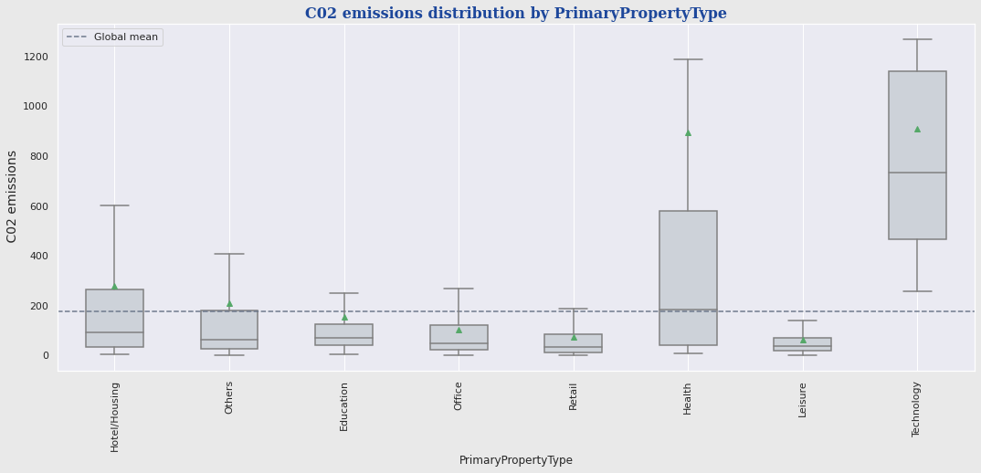
Etude des bâtiments et features engineering (4/7) - type

Slide 10
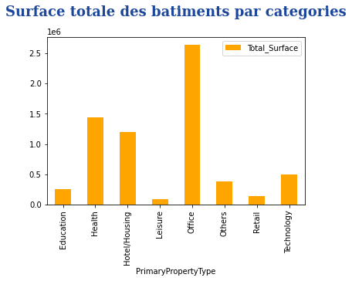
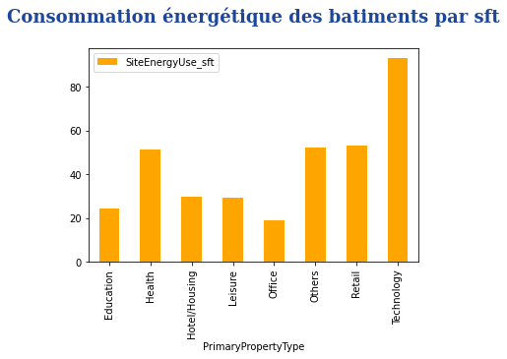
Etude des bâtiments et features engineering (5/7) - surface

Slide 11
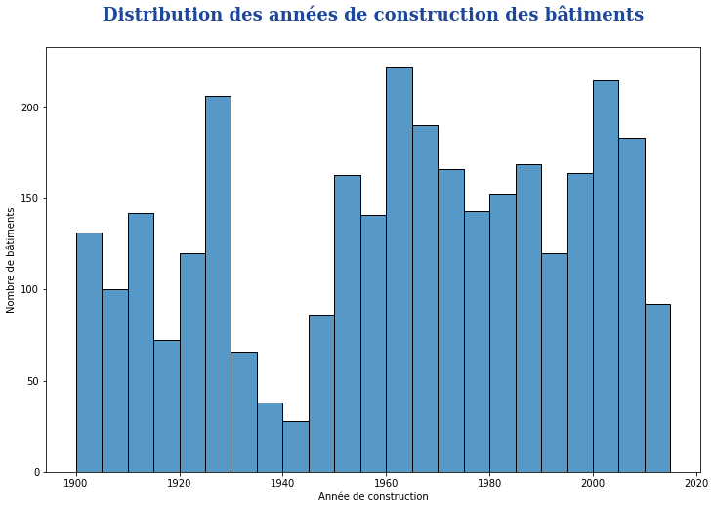
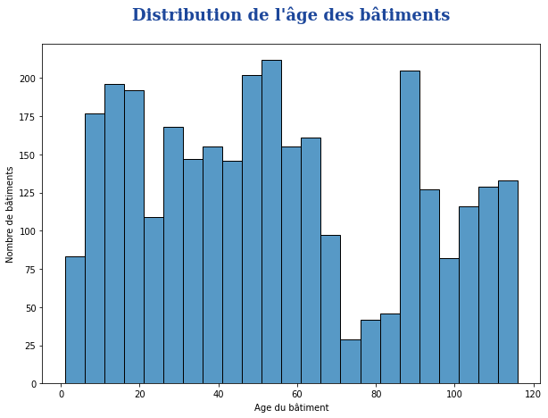
Etude des bâtiments et features engineering (6/7) - age

Slide 12
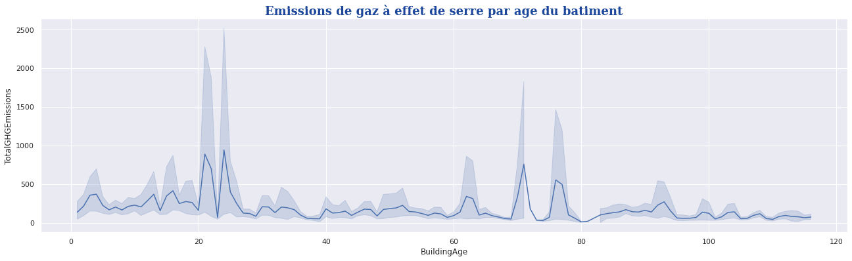
Etude des bâtiments et features engineering (7/7) - age
Et maintenant ?
-> Choix du modèle
-> Modélisation

Slide 13
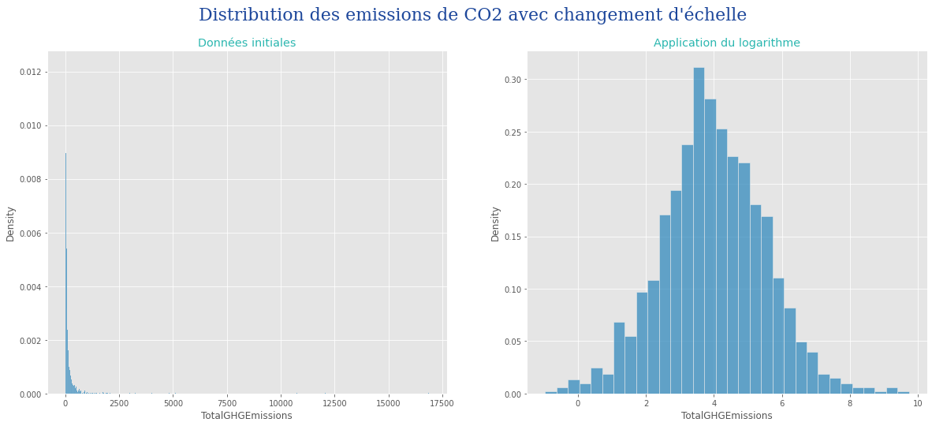
Modélisation - “Passage au log” de Y

Slide 14
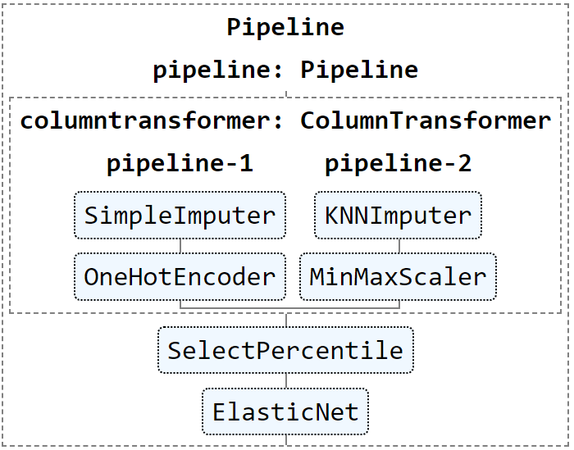


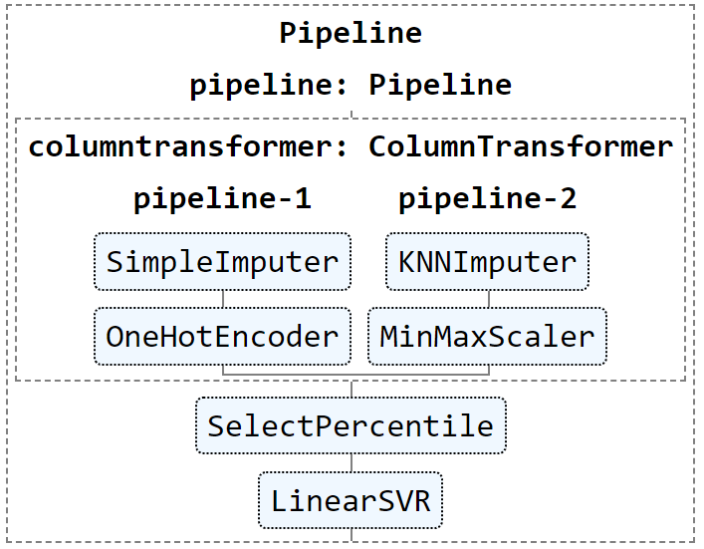
Choix des modèles à tester (1/2) - Modèles linéaires
régression linéaire
ElasticNet
régression linéaire
Linear Support Vector Regression
nb max of features
= sqrt of 3093
= 55
Notes:
https://datascience.stackexchange.com/questions/11390/any-rules-of-thumb-on-number-of-features-versus-number-of-instances-small-da/11480#11480

Slide 15
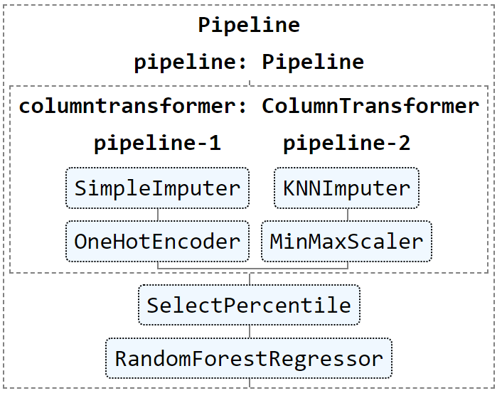

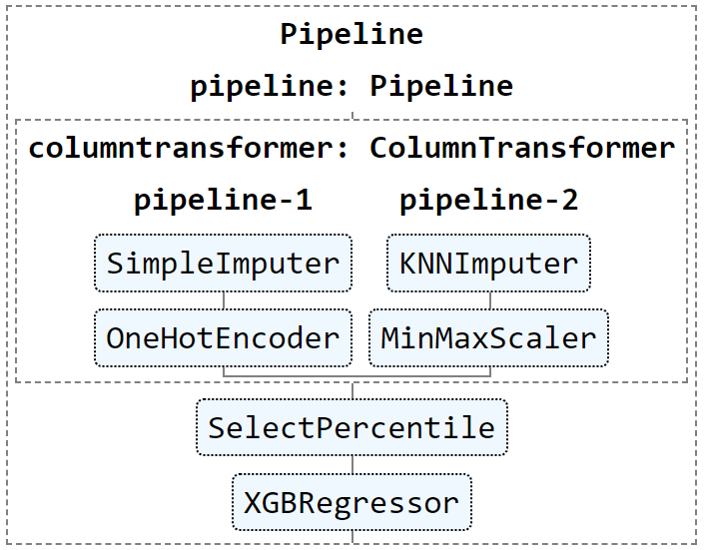

Choix des modèles à tester (2/2) - Modèle non-linéaires
arbres de décision boosté
Random Forest Regressor
arbres de décision boosté
Notes:
https://medium.com/geekculture/xgboost-versus-random-forest-898e42870f30#:~:text=One%20of%20the%20most%20important,hyperparameters%20to%20optimize%20the%20model.

Slide 16
Hyperparamètrage des modèles (GridSearch)
Random Forest Regressor
max_depth = 25
min_samples_split = 2
min_samples_leaf = 1
bootstrap = False
max_features = sqrt
test_size = 0.25
max_depth = 15
n_estimators = 500
learning_rate = 0.1
min_child_weight = 10
gamma = 0.25
test_size = 0.25

Slide 17
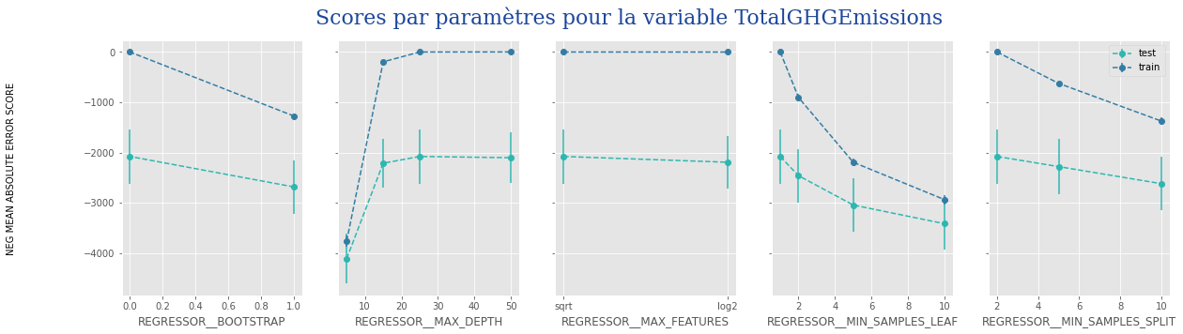
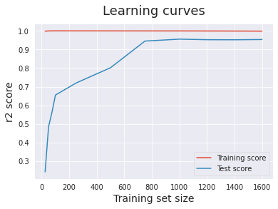
Hyperparamètrage des modèles (GridSearch) - Random Forest Regressor
Et maintenant ?
-> Choix du modèle
-> Etude du modèle sélectionné

Slide 18
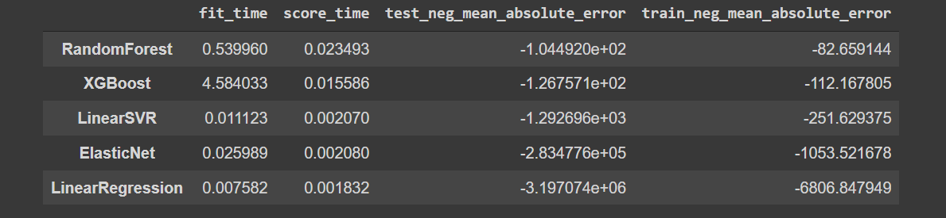
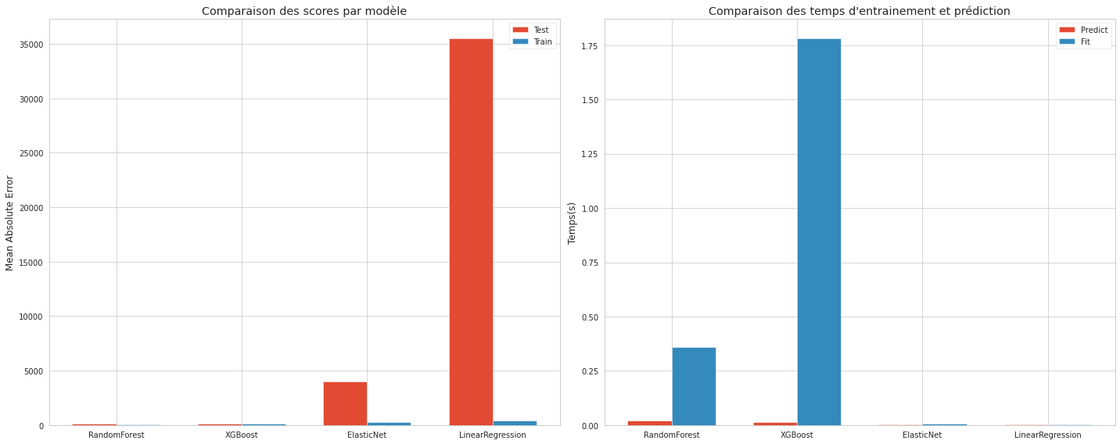
Evaluation des modèles (Comparaison)
RandomForest

Slide 19
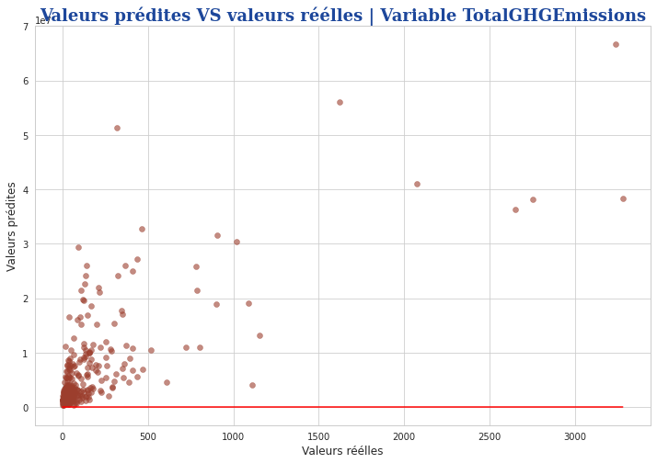
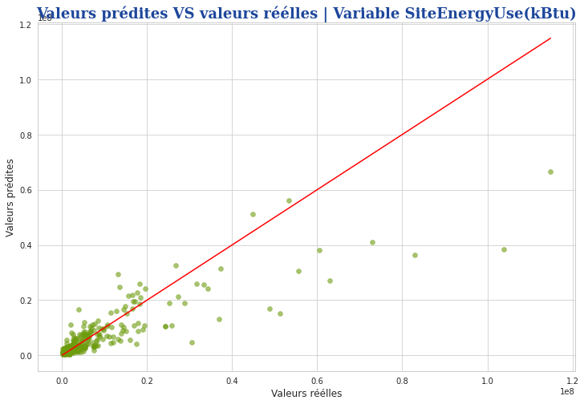
Etude du modèle sélectionné (RandomForest) - (1/4)
-> SANS ENERGYSTAR SCORE

Slide 20
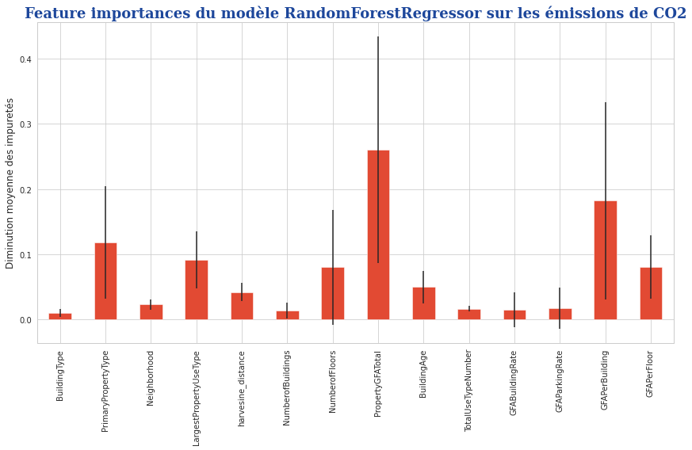
Etude du modèle sélectionné (RandomForest) - (2/4)
Most Important Features :
PropertyGFATotal
GFAPerBuilding
PrimaryPropertyType
LargestPropertyUseType
NumberofFloors
GFAPerFloor
Notes:
Feature importances are provided by the fitted attribute feature_importances_ and they are computed as the mean and standard deviation of accumulation of the impurity decrease within each tree.

Slide 21
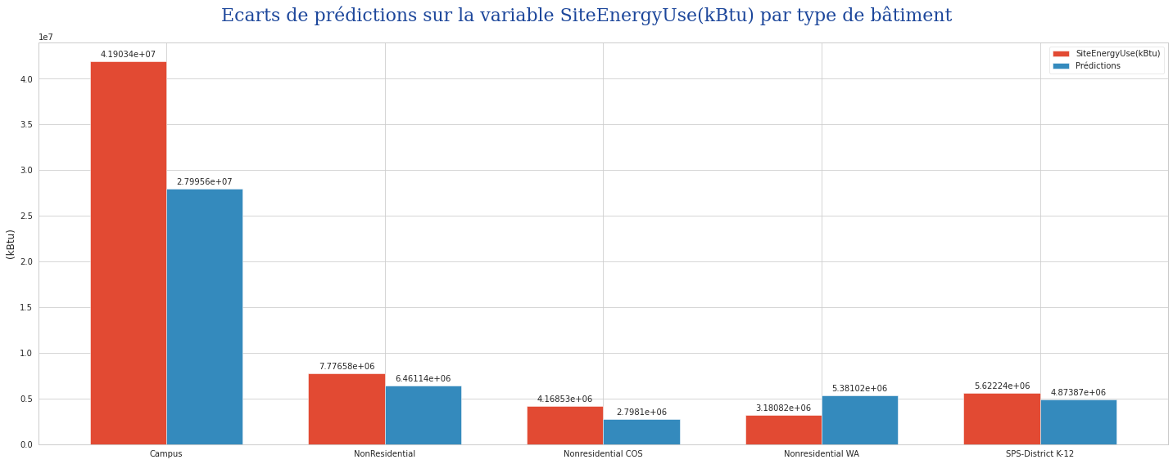
Etude du modèle sélectionné (RandomForest) - (3/4)

Slide 22
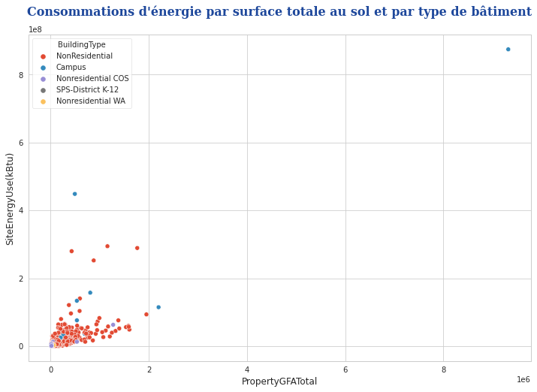

Etude du modèle sélectionné (RandomForest) - (4/4)
Campus
Les campus sont sont distribués de manières moins prédictibles par notre algorithmes
Et maintenant ?
-> Impact de EnergyStar Score
-> Conclusion

Slide 23

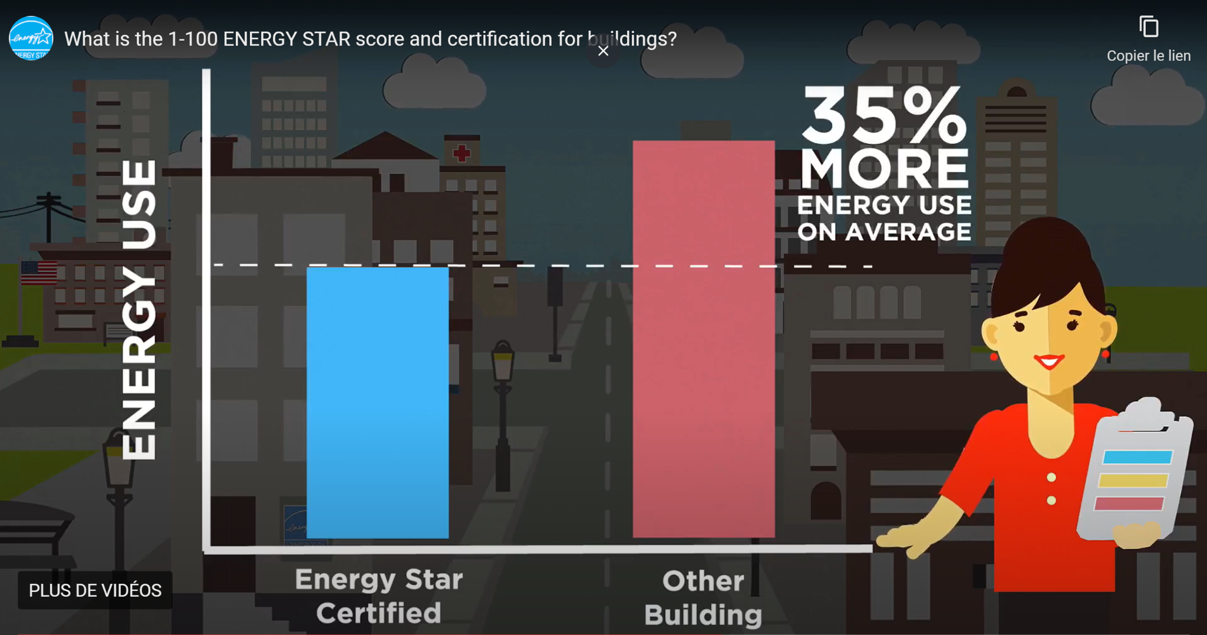

Qu’est ce que l’ENERGY STAR SCORE

Slide 24
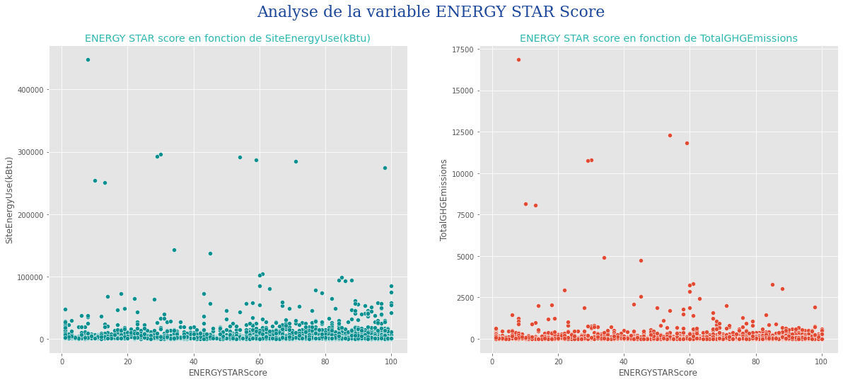
Analyse de l’Energy Star Score (1/4)

Slide 25
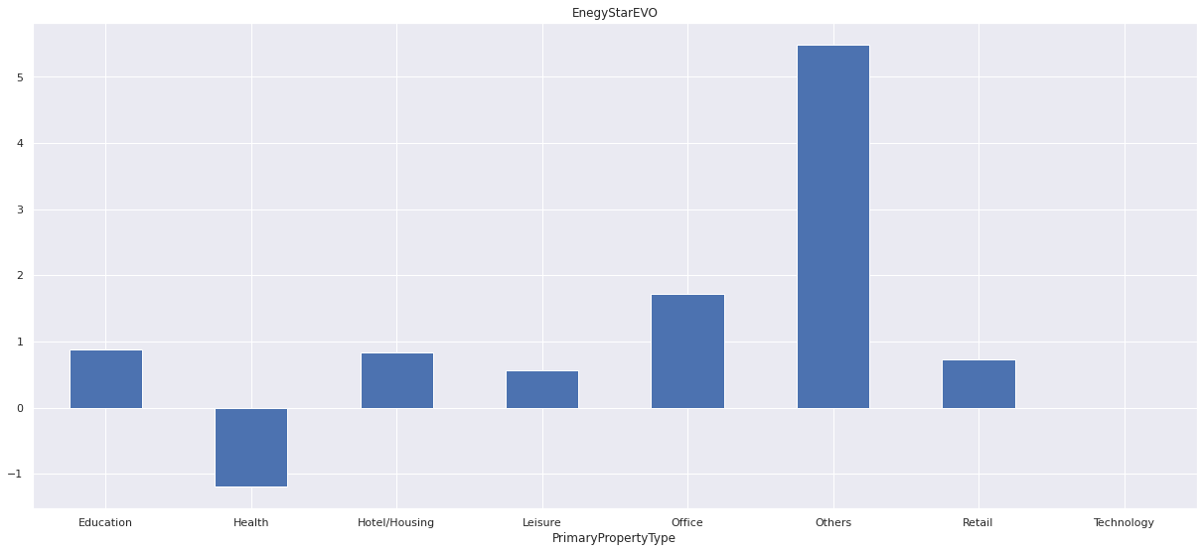
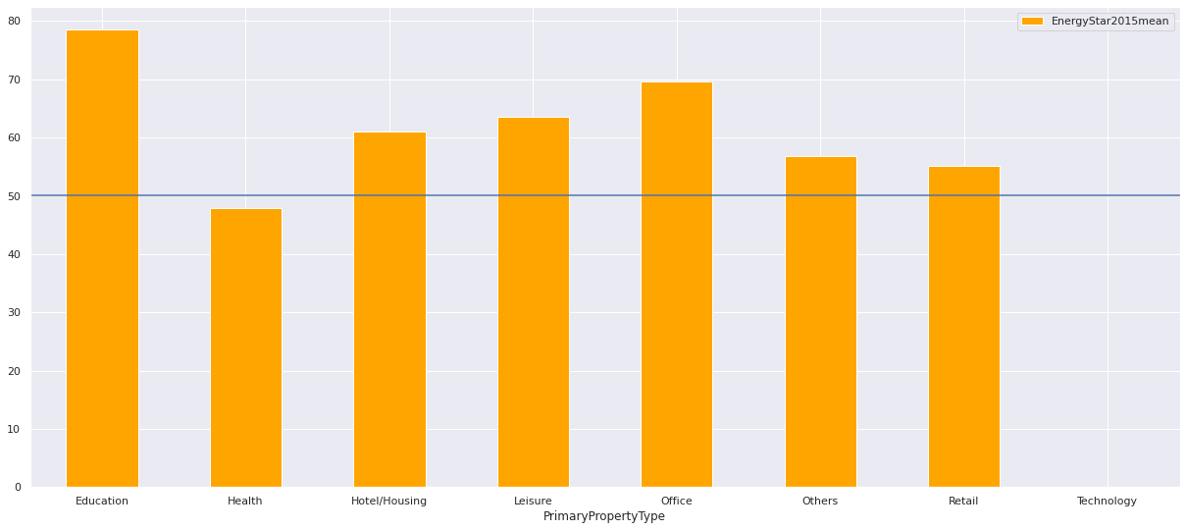
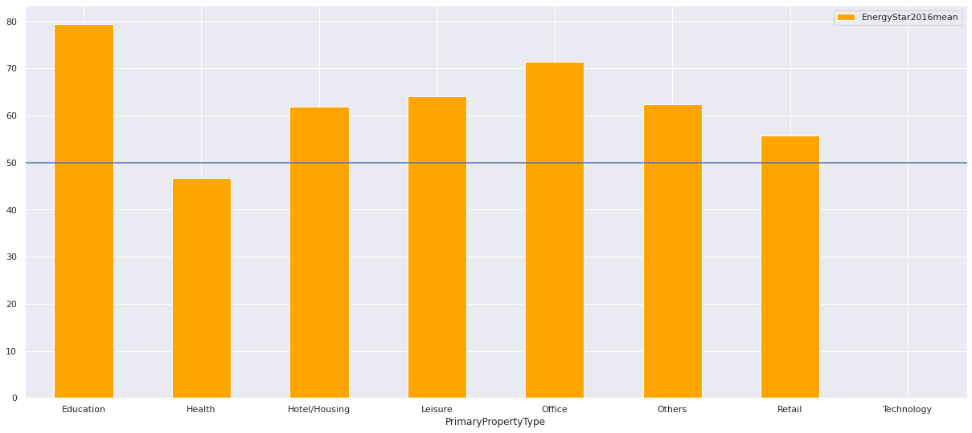
Analyse de l’Energy Star Score (2/4)
2015
2016
EnergyStar Score

Slide 26
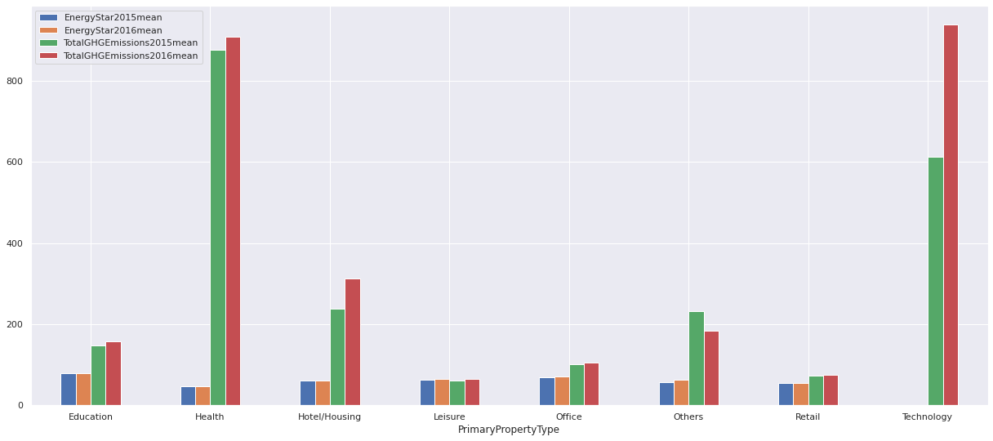
Analyse de l’Energy Star Score (3/4)

Slide 27
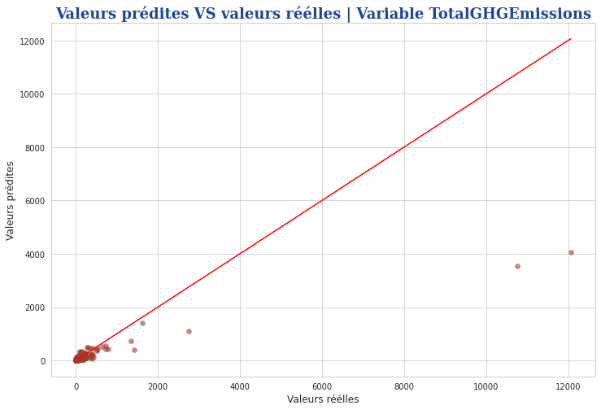
Analyse de l’Energy Star Score (4/4)
Améliorations:
les métriques se sont améliorées grâce à la prise en compte de l'ENERGY STAR Score
Les valeurs prédites sont plus resserrées sur la première bissectrice
Faiblesses:
Cette variable est peu renseignée et le jeu de données comporte peu d'entrées. Il est donc difficile de savoir si cette amélioration est réellement significative
Il faut également prendre en compte le bénéfice vis à vis du coût de cet ENERGY STAR Score
-> AVEC ENERGYSTAR SCORE

Slide 28
Conclusions
1- Peut-on bien modéliser la consommation des bâtiments de SEATTLE sans appels aux agents tiers :
-> La consommation d’un bâtiments peut-être bien modélisée à l’aide d’informations fiables telles que la surface totale du bâtiment ou son type d’utilisation principal
2 - L'Energy Star Score est-elle indispensable à la modélisation de nos consommations :
-> L’Energy Star Score est un score relatif et non absolu, il nous faut trouver un meilleur référentiel de scoring
3 - La ville de SEATTLE peut-elle atteindre son objectif de neutralité carbone d’ici 2050 :
-> Cette question requiert d’obtenir des relevés de consommation sur un plus grand nombre d’années afin de modéliser un comportement global, en revanche les économies réalisées par notre algorithme pourraient permettre de mettre en place des plans de politique de réduction de consommation par la ville

